Slide 1
DecisionCoach AI
Proyecto Final - Sistema RAG para Toma de Decisiones, Comunicación e IA
Integrantes:
Rios Hermoza, Martin
Validivia Alfaro, Jose
Yepez Anglas, Miguel Angel
Proyecto Final · IA Generativa – 2026-I

Slide 2
El Problema
❓ Información dispersa
🤖 Respuestas sin fundamento
Los documentos importantes están repartidos en archivos, PDFs y fuentes distintas.
Los modelos de IA generan respuestas plausibles pero a veces inventadas (alucinaciones).
🔍 Búsqueda ineficiente
📉 Decisiones sin contexto
Encontrar la información correcta en el momento adecuado toma demasiado tiempo.
Sin acceso rápido a evidencia, las decisiones importantes pierden calidad.
Notes:
El problema es que muchos modelos de IA responden aunque no sepan, lo que puede generar errores. Esto es crítico cuando hablamos de decisiones o comunicación

Slide 3
¿Qué es DecisionCoach AI?
Un asistente inteligente que:
Casos de uso:
Lee y comprende tus documentos reales
Recupera exactamente lo que necesitas
Genera respuestas fundamentadas en evidencia
Cita la fuente de cada afirmación
Detecta y evita alucinaciones automáticamente
📋 Toma de decisiones
💬 Comunicación estratégica
🧠 Preguntas sobre IA
📚 Consulta de documentos

Slide 4
Arquitectura del Sistema (RAG)
Documentos
Chunking
Embeddings
FAISS
HNSW
Retrieval
Reranker
Query
Rewrite
LLM
Evaluation
▶
▶
▶
▶
▶
▶
▶
PDFs, TXT,
Wikipedia
Fragmentos
con overlap
Vectores
numéricos
Índice
vectorial
Top-K
fragmentos
Cross-
encoder
Mejora la
pregunta
Genera la
respuesta
Citation x Sentence
Hallucination Guard
Grounding Score
Bleu Rouge
🏆
🔍
✍️
🛡️
📌
Cross-Encoder
Bleu Rouge
Grounding Score
Hallucination Guard
Citation per Sentence
Reordena resultados
por relevancia real
Búsqueda rápida
en millones de vectores
Mide qué tan basada está la respuesta en el contexto
Verifica que la respuesta
tenga respaldo en el texto
Cada oración indica
su fuente exacta

Slide 5
Dataset + Chunking
📂 Dataset Externo
✂️ Chunking con Overlap
Se cargan documentos desde múltiples fuentes web (IA, psicología, negocio y comunicación)
Cada documento incluye metadata:
categoría
fuente
URL
Se dividen en fragmentos (chunks)
Se usa overlap para no perder contexto
¿Por qué fragmentar?
Los modelos solo procesan texto corto a la vez.
Dividimos el documento en trozos manejables.
¿Qué es el overlap?
Ejemplo: fragmentos de 512 tokens con 64 de overlap.
Así no se pierde contexto en los bordes.
chunk 1
chunk 2
chunk 3
...
↔ overlap
Notes:
“El sistema no usa un solo tipo de información, sino múltiples fuentes como IA, psicología y negocio. Además, cada documento tiene metadata que permite mejorar la búsqueda. Luego, los textos se dividen en fragmentos para facilitar la recuperación.”

Slide 6
FAISS HNSW + Reranker
🗂️ FAISS + HNSW
🏆 Reranker (Cross-Encoder)
¿Qué es FAISS?
¿Por qué reranquear?
Librería de Facebook para búsqueda ultrarrápida entre millones de vectores.
FAISS devuelve los fragmentos más cercanos matemáticamente, pero no siempre el más relevante semánticamente.
¿Qué es HNSW?
¿Cómo funciona?
"Hierarchical Navigable Small World": grafo de capas que permite navegar desde lo general hasta lo específico para encontrar los vecinos más cercanos en ms.
El cross-encoder analiza la pregunta y cada fragmento JUNTOS para evaluar la relevancia real, no solo la similitud de vectores.
Ventaja clave:
Resultado:
No revisa cada fragmento uno a uno. Salta inteligentemente entre nodos → mucho más rápido.
Los fragmentos se reordenan → el LLM recibe el contexto de mayor calidad.
Pregunta→ FAISS + BM25→ varios resultados → Reranker → mejores resultados

Slide 7
Alucinaciones, Grounding y Citaciones
🚨 Hallucination Guard
📊 Grounding Score (0–1)
📌 Citation per Sentence
Problema: el modelo puede inventar datos.
Se calcula qué tan fundamentada está la respuesta.
Cada oración de la respuesta lleva su fuente.
Solución: cada respuesta es comparada contra el contexto recuperado.
Score 1.0 = completamente respaldada por el texto.
Ejemplo: "La IA reduce costos [Fuente: doc3, p.12]"
Si la respuesta no está respaldada → se descarta o se marca.
Score 0.0 = la respuesta no tiene evidencia en los docs.
Aumenta confianza y permite verificar manualmente.

Slide 8
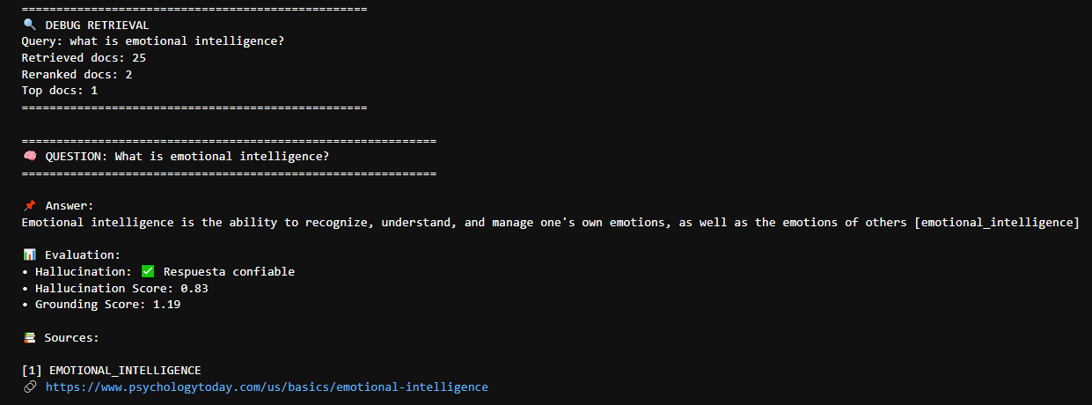
Demo en Vivo

Slide 9
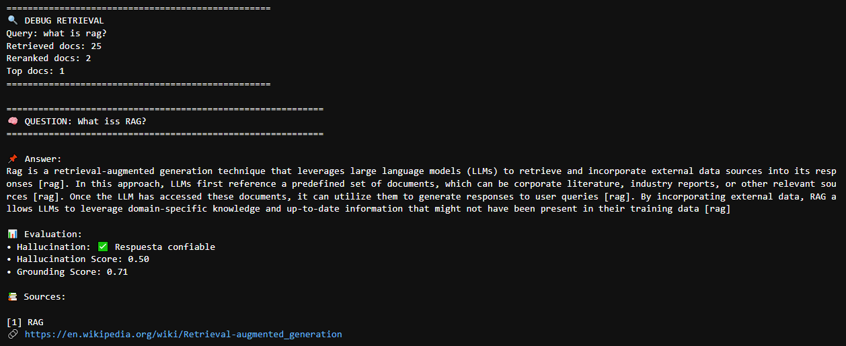
Demo en Vivo

Slide 10
Evaluación Automática
🔵 BLEU Score
🔴 ROUGE Score
🟢 Grounding Score
Mide cuántas palabras de la respuesta generada coinciden con la respuesta esperada.
Ejemplo: si la respuesta ideal tiene 10 palabras y el modelo acierta 8 → BLEU ≈ 0.8
Mide la superposición de n-gramas (secuencias de palabras) entre la respuesta y la referencia.
ROUGE-1: palabras individuales
ROUGE-2: pares de palabras
Mide qué tan respaldada está cada oración de la respuesta en los documentos recuperados.
Calcula similitud semántica entre respuesta y contexto.
💡 Útil para preguntas con respuesta única
💡 Mejor para respuestas largas y resúmenes
💡 Específico para sistemas RAG

Slide 11
Resultados de Pruebas
7 preguntas reales · 3 temas distintos · 0 alucinaciones detectadas
Pregunta
Tema
Halluc.
H. Score
Ground.
Estado
What is RAG?
RAG
✅ Confiable
0.50
0.71
✅ OK
How does RAG improve LLM?
RAG
✅ Confiable
0.53
0.75
✅ OK
Role of embeddings in RAG?
RAG
✅ Confiable
0.43
0.61
✅ OK
What are mental models?
Mental Models
✅ Confiable
0.43
0.62
✅ OK
Why are mental models imp.?
Mental Models
✅ Confiable
0.45
0.65
✅ OK
What is emotional intelligence?
Emociones
✅ Confiable
0.83
1.19*
✅ OK
What is leadership?
Liderazgo
✅ Confiable
0.50
0.71
✅ OK
0.75
Grounding
Promedio
0.52
Halluci.
Score Avg
7 / 7
Respuestas
Confiables
4
Temas
Cubiertos
+1 outlier
rango 0.43–0.83
100%
RAG, MM, EI, Liderazgo
* Grounding >1.0 indica alta similitud semántica en respuesta corta y directa

Slide 12
Resultados
✅
Calidad de respuestas
Respuestas basadas en contexto real
Uso correcto de fuentes (citation per sentence)
Información relevante y coherente
✅
Robustez del sistema
Manejo de errores en queries
(ej: “What iss RAG?” → corregido)
Respuestas consistentes en múltiples dominios
✅
Recuperación de información
~25 documentos recuperados inicialmente
2 documentos tras reranking
1 documento final usado como contexto

Slide 13
Conclusiones
✅
Pipeline RAG completo —
Desde documentos reales hasta respuesta fundamentada.
✅
Búsqueda eficiente —
FAISS HNSW permite escalar a millones de fragmentos.
✅
Calidad de recuperación —
El reranker mejora la relevancia del contexto entregado al LLM.
✅
Sin alucinaciones —
Grounding score + citation per sentence garantizan veracidad.
✅
Medición objetiva —
BLEU/ROUGE permiten evaluar la calidad de forma automática.

